Slide 1


Slide 2
主要内容
进程和线程
对称多处理
微内核
Windows
Solaris
Linux

Slide 3
进程的特点
资源所有权
  进程包含一个存放进程映像的虚拟地址空间
调度/执行
  进程的执行路径可能与其他进程的执行路径交替进行
操作系统在设计中认为以上两个特征是独立的，即需要为不同的特征设计不同的处理方式。

Slide 4
进程特点的处理方式
在操作系统的进程设计中，分派和调度单元指线程或轻量级进程（lightweight process）
资源所有权单元指进程或任务
为什么区分进程的两个特征？
  提高性能、编码方便

Slide 5
多线程
操作系统支持在一个进程中执行多个线程的能力
MS-DOS 支持单线程
UNIX（早期版本） 支持多用户进程，但只支持每个进程一个线程
Windows, Solaris, Linux, Mach, and OS/2 支持多线程

Slide 6
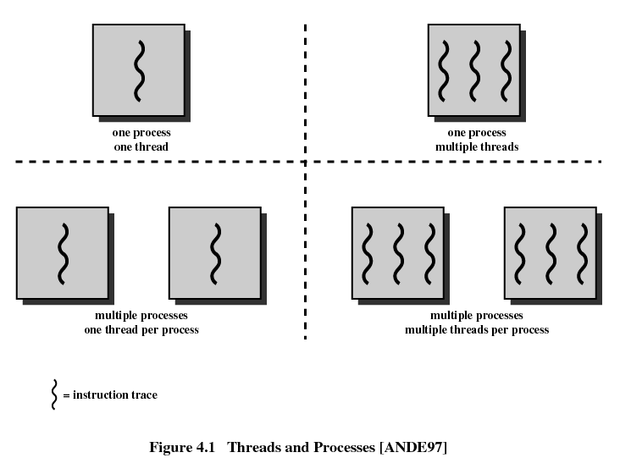

Slide 7
进程相关数据
存放进程映像的虚拟地址空间
受保护地访问处理器、其他进程、文件和I/O资源
主要是资源列表

Slide 8
线程相关数据
执行状态
在未运行时保存线程上下文
执行栈
用于每个线程的局部变量和静态存储空间
对于所属进程的内存和资源的访问
  进程中的所有线程共享这些资源

Slide 9
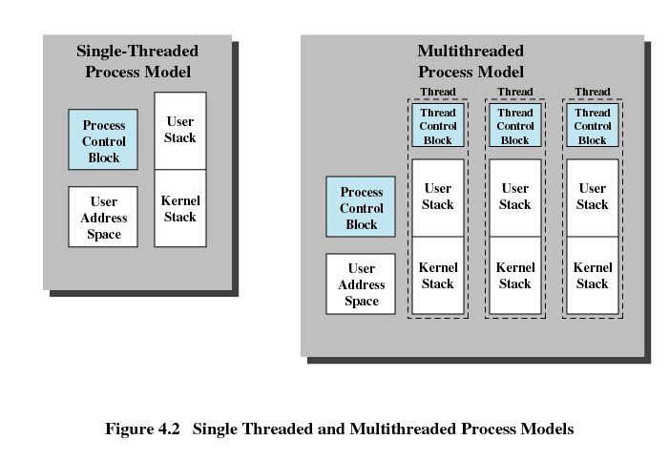

Slide 10
线程的优势
创建线程的时间比创建进程的时间少
终止线程的时间比终止进程的时间少
同一进程内的线程切换时间比进程切换时间少
由于同一进程内的线程共享内存和文件，因此同一进程内的线程间通讯不需要调用内核接口

Slide 11
单用户多处理系统中使用线程
前台和后台操作
异步处理
加速执行
模块化程序结构

Slide 12
进程状态改变对线程的影响
由于所有线程共享同一个地址空间，因此挂起一个进程将挂起该进程的所有线程
终止一个进程将终止该进程的所有线程

Slide 13
线程状态
三种状态
  运行态
  就绪态
  阻塞态
与线程状态变化相关的四种操作
  派生（Spawn）
    产生一个线程
  阻塞（Block）
  解除阻塞（Unblock）
  结束（Finish）
    释放寄存器上下文和栈

Slide 14
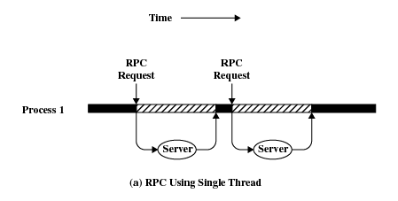
使用单线程的RPC

Slide 15
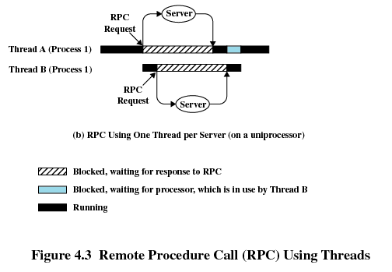
每服务器使用一个线程的RPC

Slide 16
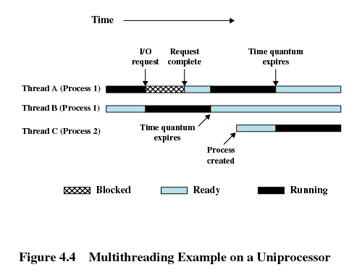
单处理器上的多线程

Slide 17
用户级线程
所有有关线程管理的工作都由应用程序完成
内核与线程无关，并不知道线程的存在

Slide 18
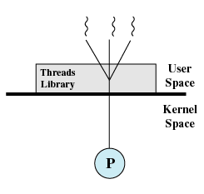
用户级线程

Slide 19
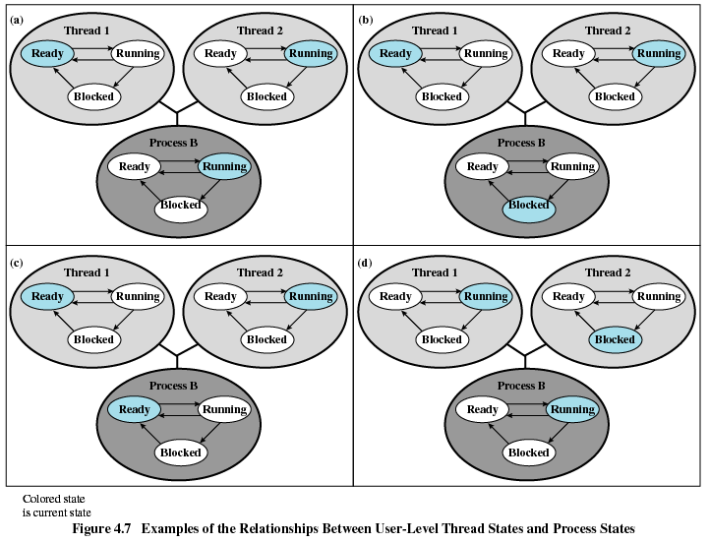
I/O调用
线程同步
时间片用完

Slide 20
用户级线程状态和进程状态的关系
进程状态与线程状态两者之间不是一一对应关系
  线程阻塞不一定产生进程阻塞
线程是执行单元，进程是资源管理单元，因此某个线程的执行会使得进程状态变化

Slide 21
用户级线程的优点与缺点
优点
  线程切换不需要内核模式特权
  调用可以是应用程序专用的，使用定制的调度方式
  可以在任何操作系统中运行
缺点
  有可能引起阻塞，如：I/O调用
  纯粹的用户级线程策略不能利用多处理器技术

Slide 22
内核级线程
Windows 使用这种方法
内核为进程和线程维护上下文信息
调度是在内核基于线程架构的基础上完成

Slide 23
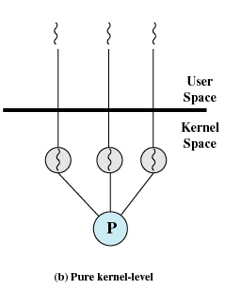
内核级线程

Slide 24
内核级线程的优点和缺点
优点
  内核可以同时把一个进程中的多个线程调度到多个处理器中
  线程阻塞不会引起进程阻塞
缺点
  线程切换需要内核模式特权

Slide 25
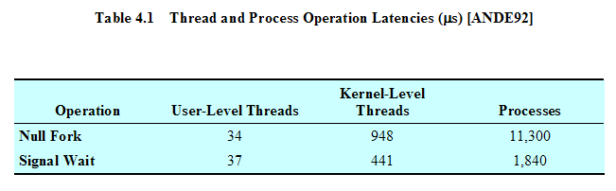
VAX 计算机运行类UNIX操作系统的对比结果
创建时间
同步时间
时间上：用户级快于内核级快于进程
实际上若用户线程经常使用到内核接口，则在时间上不会相差多少

Slide 26
组合方法
Solaris采用这种方法
线程的创建在用户空间中完成
线程调度和同步也在应用程序中完成

Slide 27
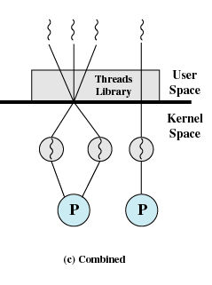
组合方法

Slide 28
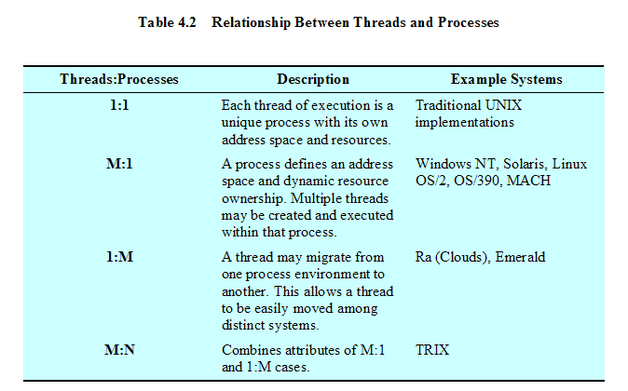
线程与进程间的关系
分布式环境
实验性操作系统

Slide 29
计算机系统分类
单指令单数据(SISD) 流
  单处理器执行一个单指令流，对保存在一个单存储器中的数据进行操作
单指令多数据(SIMD) 流
  一个指令控制许多处理器同时在不同的数据集上执行，每个处理器都有一个相关的数据存储空间。如：向量和阵列处理器

Slide 30
计算机系统分类
多指令单数据(MISD) 流
  一系列的数据被传送到一组处理器上，每个处理器执行不同的指令序列。没有实现
多指令多数据(MIMD)流
  一组处理器同时在不同的数据集上执行不同的指令序列

Slide 31
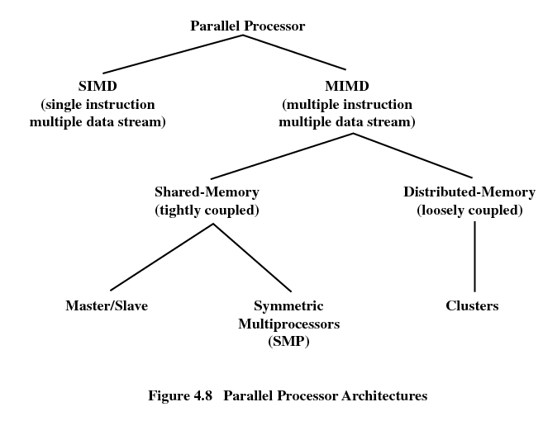

Slide 32
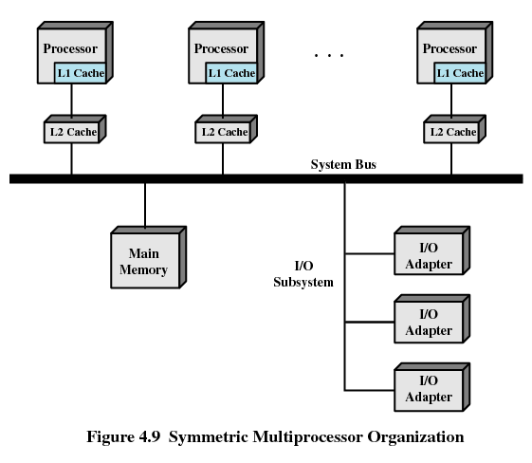
对称多处理
内核可以在任何处理器上执行
每个处理器从可用的进程或线程池中进行各自的调度

Slide 33
多处理器操作系统的设计考虑
同时的并发进程或线程
  内核可重入
调度
  避免冲突
同步
  锁机制
存储器管理
  替换策略，数据一致性
可靠性和容错

Slide 34
微内核
小型的操作系统核心
仅仅包含基本的核心操作系统功能
许多传统上包含在操作系统中的服务现在作为外部子系统
  设备驱动程序
  文件系统
  虚拟内存管理
  窗口系统
  安全服务

Slide 35
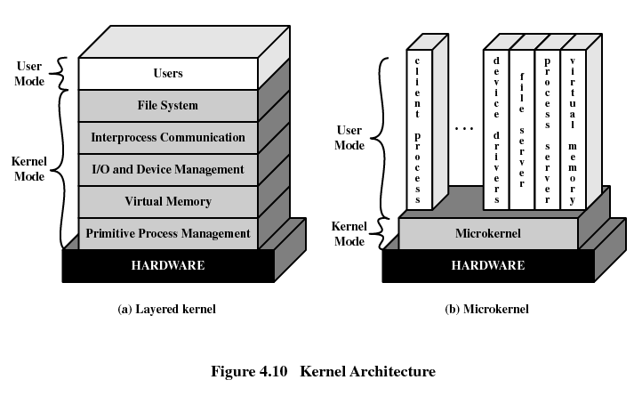

Slide 36
微内核组织结构的优点
一致性接口
  不需要区分是内核级服务还是用户级服务
  所有服务都是通过消息传递的方式提供
可扩展性
  允许增加新服务
灵活性
  增加新功能
  删减现有功能

Slide 37
微内核组织结构的优点
可移植性
  系统移植到新处理器上的改动仅仅需要改动微内核，而不需要改动其他的服务
可靠性
  模块化设计
  小的微内核可以被严格地测试

Slide 38
微内核组织结构的优点
分布式系统支持
  消息的发送不需要知道目标机器是什么
面向对象操作系统支持
  组件是具有明确定义的接口对象，可以以搭积木的方式通过互连构造软件

Slide 39
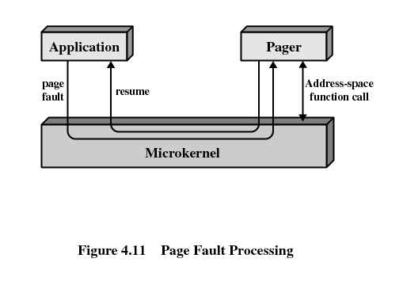
微内核设计
低级存储器管理
  不需要考虑页替换算法分页逻辑等复杂管理和调度，只需要将每一个虚页映射到一个物理页帧

Slide 40
微内核设计
进程间通信
  通信的基本形式是消息
I/O 和中断管理
  硬件中断当做消息处理

Slide 41
Windows 进程特点
以对象的方式实现进程
一个可执行的进程可能含有一个或多个线程
进程对象和线程对象都具有内置的同步能力

Slide 42
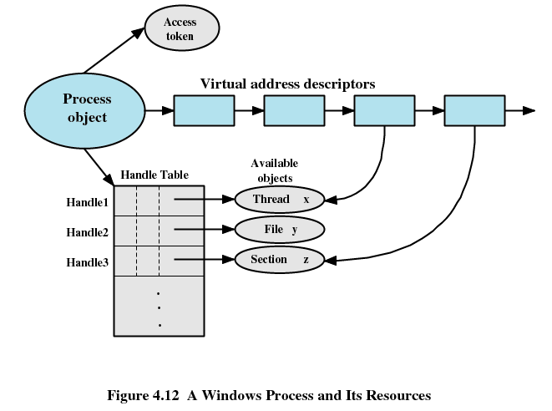

Slide 43
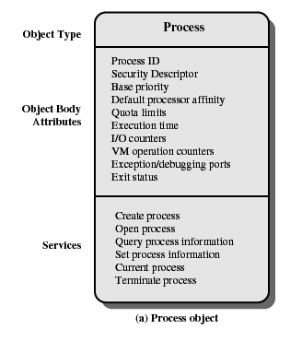
Windows进程对象
以对象方式实现进程，封装了进程对应的行为或服务。
属性表对应进程相关的数据信息
服务表对应进程相关的操作

Slide 44
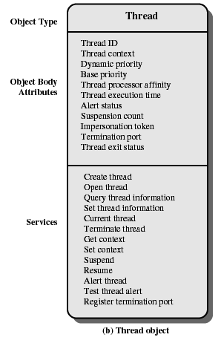
Windows线程对象
进程属性子集
线程某些属性与进程类似，实现中直接从进程属性中获得

Slide 45
Windows 2000 线程状态
就绪（Ready）
  可以被调度执行
备用（Standby）
  选择下一次在一个特定的处理器上执行
运行（Running）
等待（Waiting）
  被一个事件阻塞，同步需要，环境子系统指引挂起
转换（Transition）
  等待后，如果准备好运行但资源不可用
终止（Terminated）

Slide 46
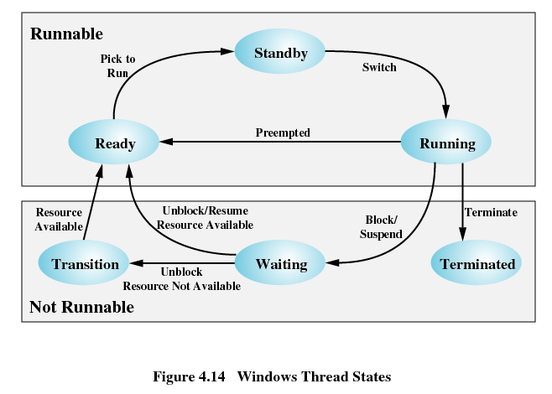

Slide 47
Solaris
进程
  包含用户地址空间、栈和进程控制块
用户级线程
  通过进程地址空间中的线程库实现
轻量级进程 (LWP)
  用户级线程和内核线程间的映射，每个LWP支持一个或多个用户级线程，并映射到一个内核线程
内核线程
  可以调度和分派到系统处理器上运行的基本实体

Slide 48
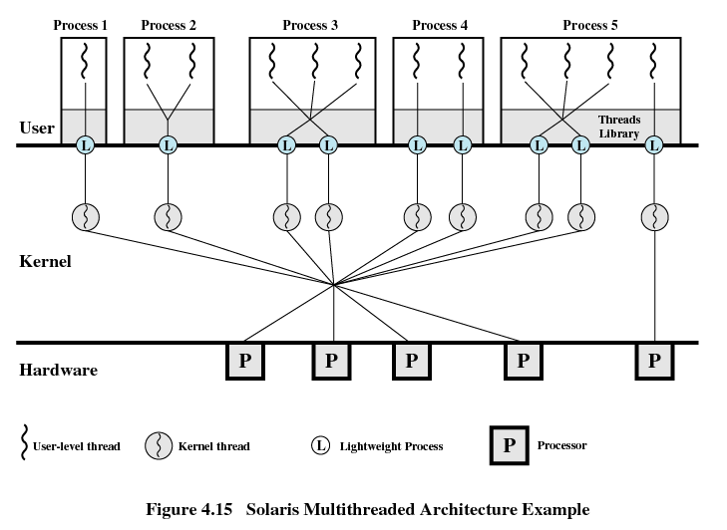
Solaris多线程体系结构
进程1：单线程 进程2：用户级线程 进程3：轻量级进程复用 进程4：线程与轻量级进程一一对应 进程5：综合3和4的情况

Slide 49
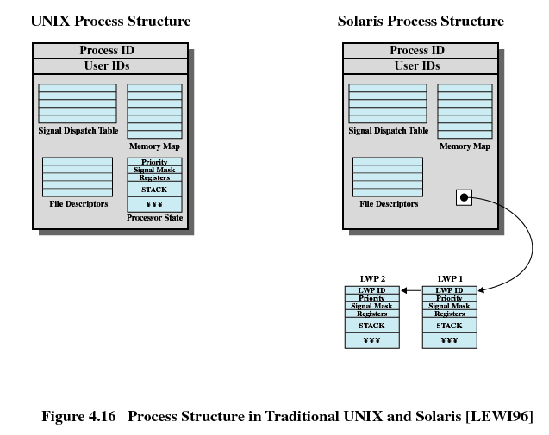
Solaris进程结构
对比传统unix结构和solaris结构，其中solaris实现了lwp结构

Slide 50
Solaris 轻量级进程数据结构
标识符
优先级
信号掩码
保存的用户级寄存器的值
内核栈
资源使用和直方图统计数据
指向对应的内核线程指针
指向进程结构的指针

Slide 51
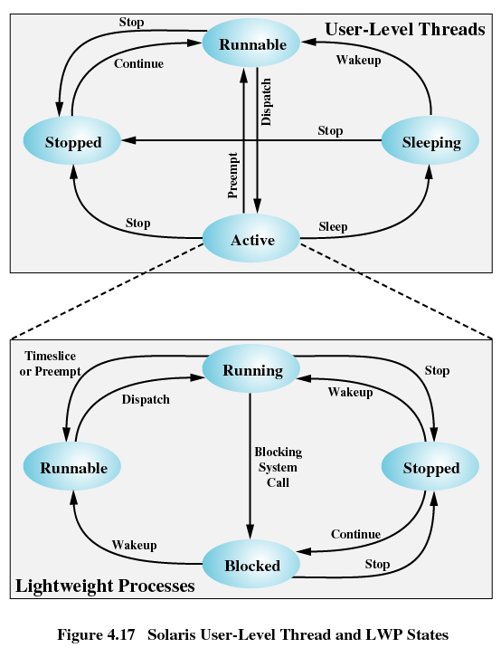
Solaris 线程状态
线程被分为用户级线程和轻量级进程
仅当用户级线程处于活跃状态时才绑定轻量级进程
两者的状态不是对应关系
如：轻量级进程阻塞后，用户级线程仍然处于活跃状态
用户级线程睡眠将使得轻量级进程停止

Slide 52
Linux 进程数据结构
状态
调度信息
标识符
进程间通讯
链接
时间和计时器
文件系统
虚存地址空间
处理器上下文环境

Slide 53
Linux 进程状态
运行
  包含就绪和执行两个状态
可中断
  阻塞状态，等待一个事件、资源或信号
不可中断
  阻塞状态，直接等待一个硬件条件，不会接受任何信号
停止
  进程被中止，并且只能由来自另一个进程的被动动作恢复
僵死
  进程被终止，在进程表中仍然有他的任务结构

Slide 54
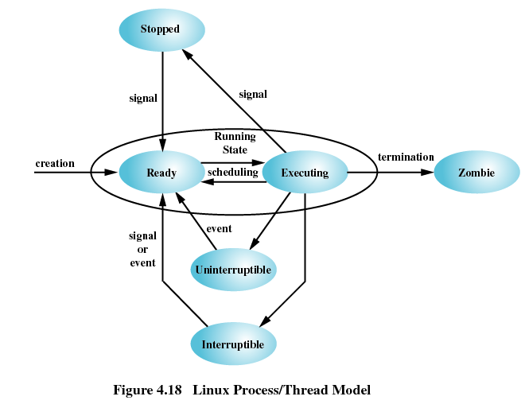
Linux 进程线程模型
不区分进程与线程
进程中的线程实际上是一组共享文件和内存资源的克隆进程，因此，同一组中的进程调度切换不需要切换上下文

